Slide 1
Звіт
директора НВК «Вашківецька гімназія
імені Івана Бажанського» Лілії Гуйванюк
на загальних зборах (конференції)
про роботу закладу в 2017/2018 н. р.
17.05.2018

Slide 2
«Здобутки та перспективи»
1. Про підготовку учнів до ДПА та ЗНО в 4, 9 та 11 класах.
2. Про оздоровлення дітей влітку 2018 року. Організація роботи пришкільного табору відпочинку.
3. Про підсумки роботи батькивських комітетів у 2017/2018 навчальному році та планування роботи на наступний навчальний рік.
5. Звіт БО «Батьки для дітей».
6.Різне

Slide 3
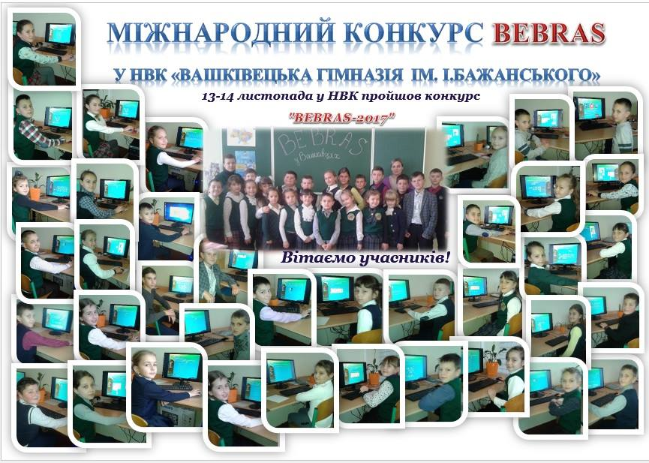
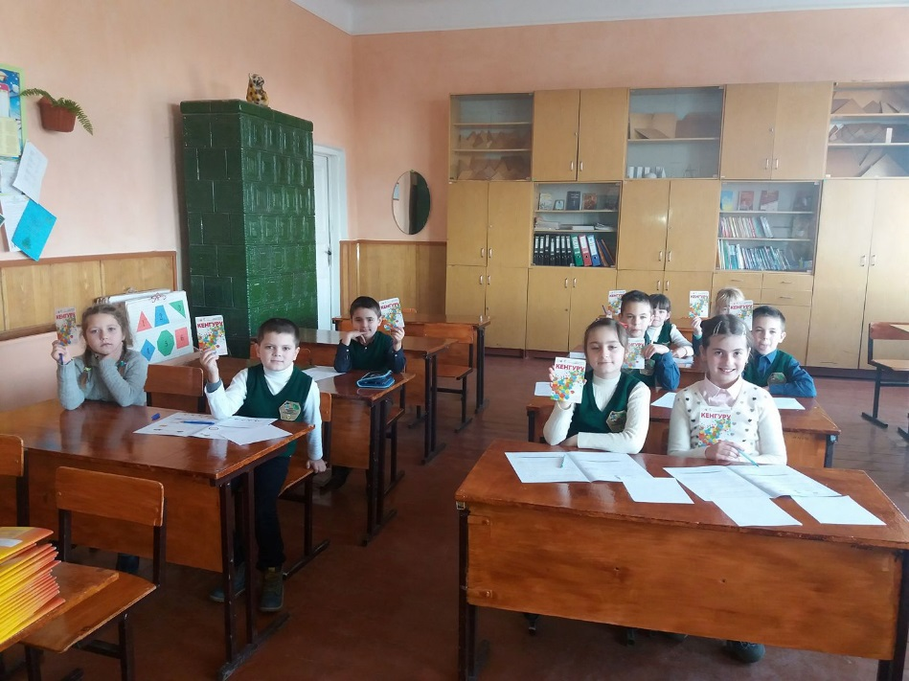
Учні школи – активні учасники
Міжнародних та Всеукраїнських інтерактивних конкурсів:
36 учнів – «Кенгуру»
(результат: 1 «відмінний», 13 «добрих»);
очікуються результати міжнародного етапу
39 учнів – «Бобер»
(результат: 16 «відмінних», 10«добрих»);
23 учнів – «Гринвіч»
(результат: І місць-1, ІІ- 3);

Slide 4
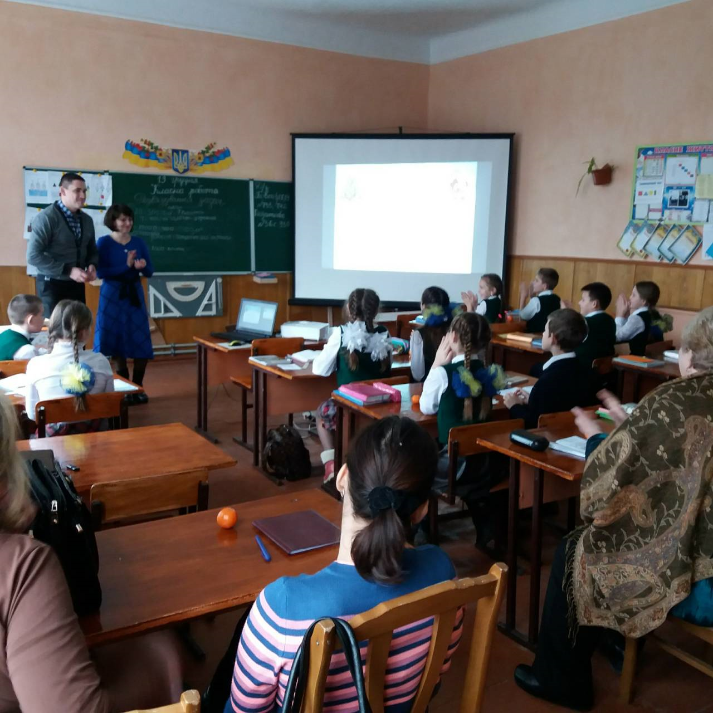
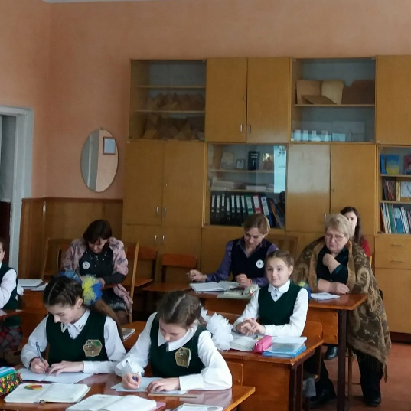
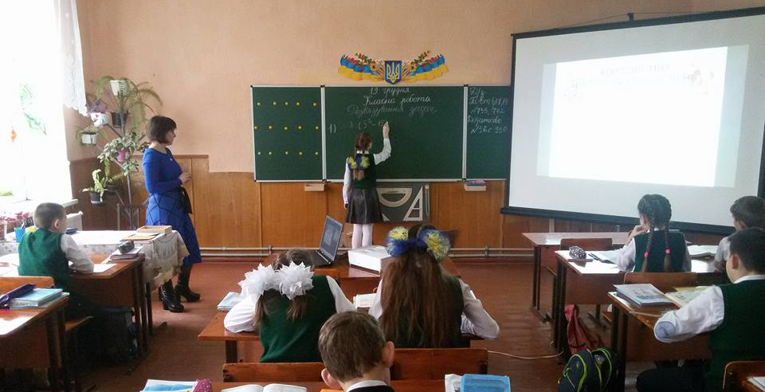
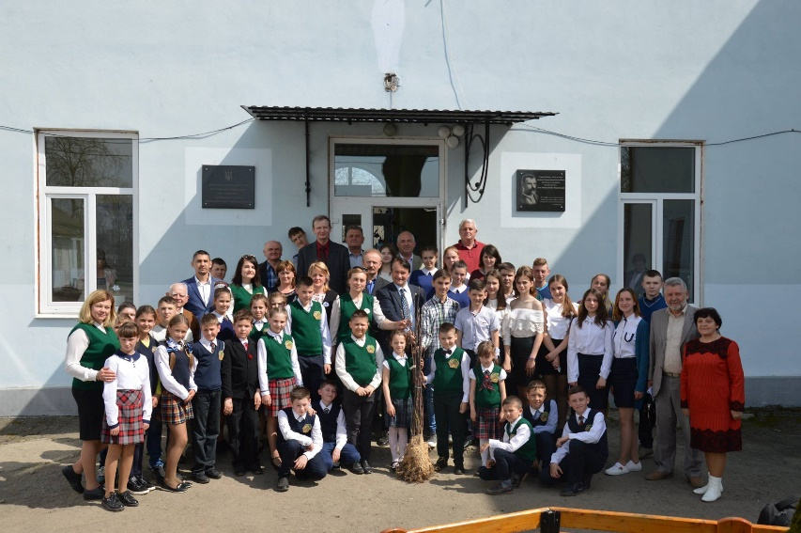
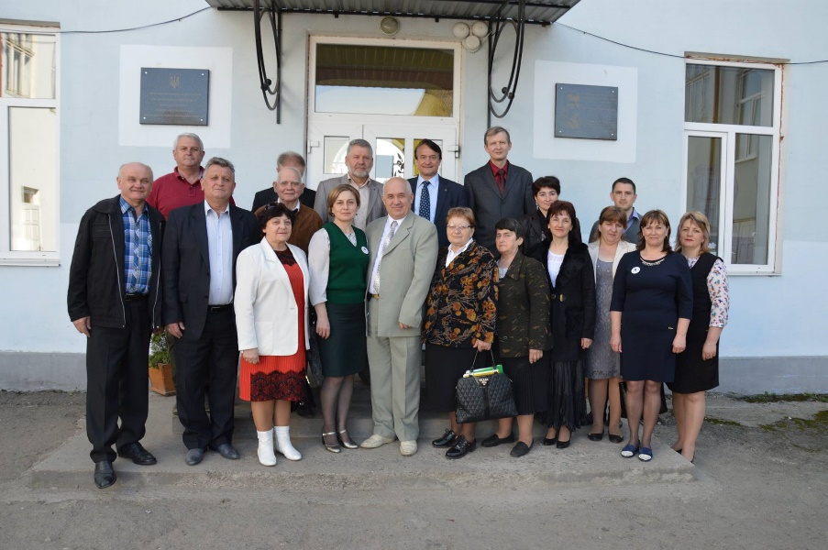
Протягом 2017/2018 навчального року
на базі гімназії було проведено 2 методичних об’єднання
19 грудня 2017 року відбулось методичне об’єднання вчителів математики Вашківецької ОТГ
13 квітня пройшов семінар вчителів української мови та літератури Вашківецького ОТГ
"Іван Бажанський - Сухомлинський рідного краю".
Учасники семінару рамках акції «Буковині на згадку» досадили 100 садженців в яблуневому саду на честь 155-ої річниці від Дня народження відомого просвітителя Буковини - Івана Миколайовича Бажанського

Slide 5
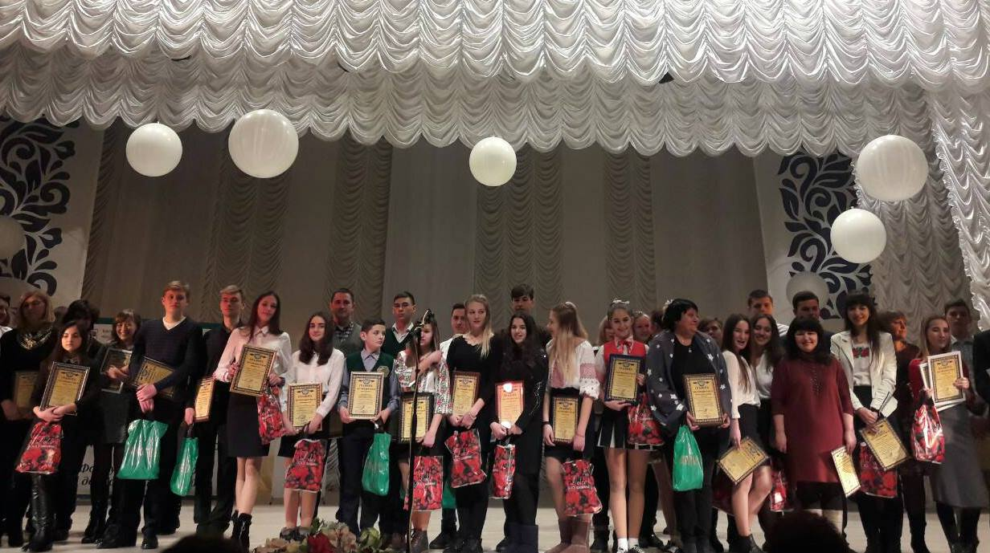
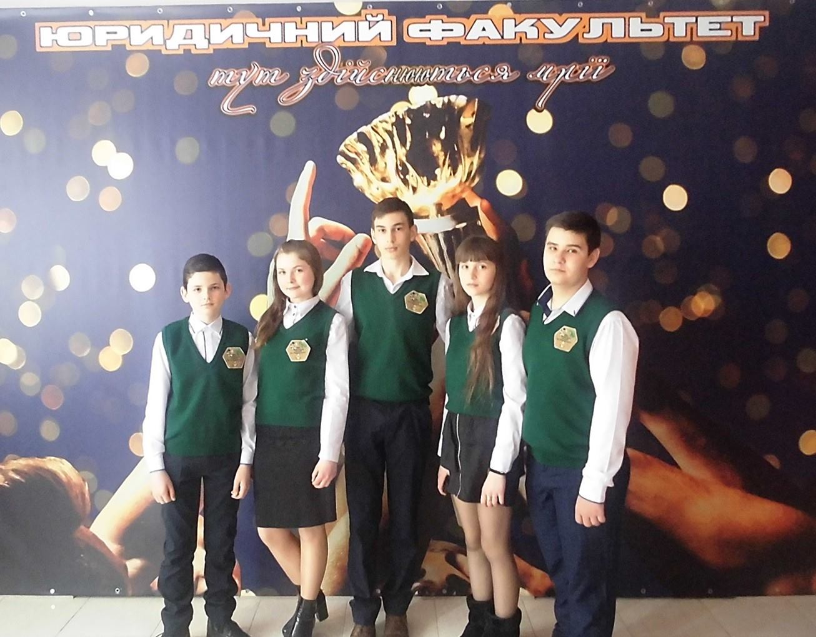
15-16 лютого 2018 року у місті Тернополі відбувся ХІ Всеукраїнський дитячий форум «Формула успіху правової держави очима дітей» під гаслом «Заради гідності й свободи». Команду НВК «Вашківецька гімназія ім. І. Бажанського» представляли учні 9 класу – Пріньковський Роман та Лисан Михайло, під керівництвом учителя історії та правознавства Поповича О. В.
У результаті роботи форуму команда НВК «Вашківецька гімназія ім. І. Бажанського» отримала Подяки від головного територіального управління юстиції у Тернопільській області за формування і розвиток високоінтелектуальної, свідомої особистості з громадянською позицією, готовою до конкурентного вибору свого місця в житті та Грамоти за перемогу у номінації «Зразковий проект».
22 – 23 березня у м. Тернополі проходив ІІ відкритий Західноукраїнський інтелектуальний турнір «NATUS VINCERE», в якому Чернівецьку область представляла команда НВК «Вашківецька гімназія ім. І Бажанського» у складі: Поповича Олексія Васильовича, керівника (тренера) команди; Шинкарюк Михайлини, капітана команди; Лисана Михайла, Гаврилюка Михайла, Пріньковського Романа, Орчук Діани – членів команди.

Slide 6
ПІДСУМОК ІІ ЕТАПУ ВСЕУКРАЇНСЬКИХ УЧНІВСЬКИХ ОЛІМПІАД
УЧНІВ НВК «ВАШКІВЕЦЬКА ГІМНАЗІЯ ІМ.І.БАЖАНСЬКОГО»
ЗА 2017/2018 Н.Р.
Прізвище, ім’я учня | Предмет | Місце | Клас | Прізвище учителя
Гаврилюк Михайло | правознавство | ІІ | 9 | Попович О.В.
Лисан Михайло | історія | І | 9 | Попович О.В.
Пріньковський Роман | ІКТ | І | 9 | Гуменюк М.В.
Пріньковський Роман | Біологія | ІІ | 9 | Приньковська В.М.
Хованець Назар | Географія | І | 8 | Романович М.В.
Орчук Діана | Географія | ІІІ | 9 | Романович М.В.
Савенко Ігор | Фізика | І | 7 | Савчук Н.І.
Пріньковський Роман | Фізика | І | 9 | Вірста І.М.
Солован Дмитро | Фізика | І | 10 | Савчук Н.І
Козаріз Михайло | Фізика | ІІ | 8 | Савчук Н.І
Гаврилюк Михайло | Англ..мова | І | 9 | Савчук М.Д.
Савенко Ігор | хімія | ІІ | 7 | Маковійчук М.П.
Оначук Іван | математика | І | 7 | Гаврилюк Є.С.

Slide 7
ПІДСУМОК ІІ ЕТАПУ ВСЕУКРАЇНСЬКИХ УЧНІВСЬКИХ КОНКУРСІВ
УЧНІВ НВК «ВАШКІВЕЦЬКА ГІМНАЗІЯ ІМ.І.БАЖАНСЬКОГО»
ЗА 2017-2018 Н.Р.
Прізвище, ім’я учня | Предмет | Місце | Клас | Прізвище учителя
Данилюк Наталія | Моя Батьківщина - Україна | І | 7 | Проскурняк Н.Г.
Орчук Діана | Моя Батьківщина - Україна | ІІ | 9 | Стренадко М.М.
Стрілецька Антоніна | Мовно-літературний конкурс ім.Шевчека | І | 5 | Стренадко М.М.
Данилюк Наталія | Мовно-літературний конкурс ім.Шевчека | І | 7 | Стренадко М.М.
Терновецький Микола | Мовно-літературний конкурс ім.Шевчека | ІІ | 6 | Стренадко М.М.
Костюк Олеся | Мовно-літературний конкурс ім.Шевчека | ІІІ | 9 | Гуйванюк Л.М.
Цюпало Андріана | Мовно-літературний конкурс ім.Шевчека | ІІІ | 9 | Гуйванюк Л.М.
Гарас Наталія | Конкурс з укр.мови ім. Яцика | ІІІ | 3 | Паранчак Л.Г.
Попович Анна | Конкурс з укр.мови ім. Яцика | ІІІ | 4 | Попович Л.В.
Стрілецька Антоніна | Конкурс з укр.мови ім. Яцика | ІІ | 5 | Стренадко М.М.
Терновецький Микола | Конкурс з укр.мови ім. Яцика | ІІ | 6 | Стренадко М.М.
Данилюк Наталія | Конкурс з укр.мови ім. Яцика | ІІІ | 7 | Стренадко М.М.
Гарас Наталія | Буковинська зіронька | ІІ | 3 | Медвідь Н.М.
Стрілецька Антоніна | Буковинська зіронька | ІІ | 5 | Медвідь Н.М.
Волощук Тетяна | Українознавства | І | 9 | Проскурняк Н.Г.
Приймак Марина | Читці віршів Ю.Федьковича | І | 7 | Стренадко М.М.
Вірста Марія | Читці віршів Ю.Федьковича | ІІІ | 5 | Стренадко М.М.
Орчук Христина | Читці віршів Ю.Федьковича | ІІІ | 5 | Стренадко М.М.
Приймак Марина | Нам треба голосу Тараса | І | 7 | Стренадко М.М.
Орчук Діана | Нам треба голосу Тараса | І | 9 | Стренадко М.М.
Савчук Василь | Буковинські пересмішники | І |  | Пріньковська О.М.
Гуменюк Анастасія | Буковинські пересмішники | ІІ |  | Пріньковська О.М.
Попович Єва | Буковинські пересмішники | ІІІ |  | Хачман Н.М.

Slide 8
Підсумок І етапу всеукраїнського конкурсу-захисту науково-дослідницьких робіт Буковинської Малої академії наук учнівської молоді – 2018
Прізвище, ім’я учня | Номінація | Місце | Клас | Прізвище учителя
Волощук Тетяна | Літературознавство Учасник IV етапу | І | 9 | Гуйванюк Л.М.
Орчук Діана | Фольклористика | І | 9 | Стренадко М.М.
Гаврилюк Михайло | Мовознавство | І | 9 | Савчук М.Д.
Пріньковський Роман | Інформатика | І | 9 | Гуменюк М.В.

Slide 9
ПІДСУМОК ХХІ ЗЛЬОТУ
ОБДАРОВАНОЇ УЧНІВСЬКОЇ МОЛОДІ ГУЦУЛЬЩИНИ
УЧНІВ НВК «ВАШКІВЕЦЬКА ГІМНАЗІЯ ІМ.І.БАЖАНСЬКОГО»
Прізвище, ім’я учня | Номінація | Місце | Клас | Прізвище учителя
Данилюк Наталія | Гуцульщинознавство | ІІ | 7 | Проскурняк Н.Г.
Орчук Діана | Гуцульщинознавство | ІІ | 9 | Стренадко М.М.
Костюк Олеся | Літературознавство | І | 9 | Проскурняк Н.Г.
Волощук Тетяна | Літературознавство | І | 9 | Гуйванюк Л.М.
Данилюк Маріна | Гуцульщинознавство | ІІ | 9 | Проскурняк Н.Г.
Паранчак Петро | Інформатика | І | 9 | Гуменюк М.В.
Гаврилюк Михайло | Мовознавство | І | 9 | Савчук М.Д.
Пріньковський Роман | Біологія | І | 9 | Приньковська В.М.
Лисан Михайло | Історія | ІІ | 9 | Попович О.В.
Солован Дмитро | Фізика | ІІ | 10 | Савчук Н.І.

Slide 10
ПІДСУМОК ІІІ ЕТАПУ ВСЕУКРАЇНСЬКИХ УЧНІВСЬКИХ
ОЛІМПІАД, КОНКУРСІВ, ІІ ЕТУПУ ЗАХИСТУ НАУКОВИХ РОБІТ БМАН
УЧНІВ НВК «ВАШКІВЕЦЬКА ГІМНАЗІЯ ІМ.І.БАЖАНСЬКОГО»
ЗА 2017/2018 Н.Р.
Прізвище, ім’я учня | Предмет | Місце | Клас | Прізвище учителя
Лисан Михайло | історія | ІІІ | 9 | Попович О.В.
Пріньковський Роман | ІКТ | ІІІ | 9 | Гуменюк М.В.
Пріньковський Роман | Фізика | ІІІ | 9 | Вірста І.М.
Стрілецька Антоніна | Мовно-літературний конкурс ім.Шевчека | ІІІ | 5 | Стренадко М.М.
Приймак Марина | Читці віршів Ю.Федьковича | ІІ | 7 | Стренадко М.М.
Волощук Тетяна | Літературознавство Учасник IV етапу | І | 9 | Гуйванюк Л.М.

Slide 11
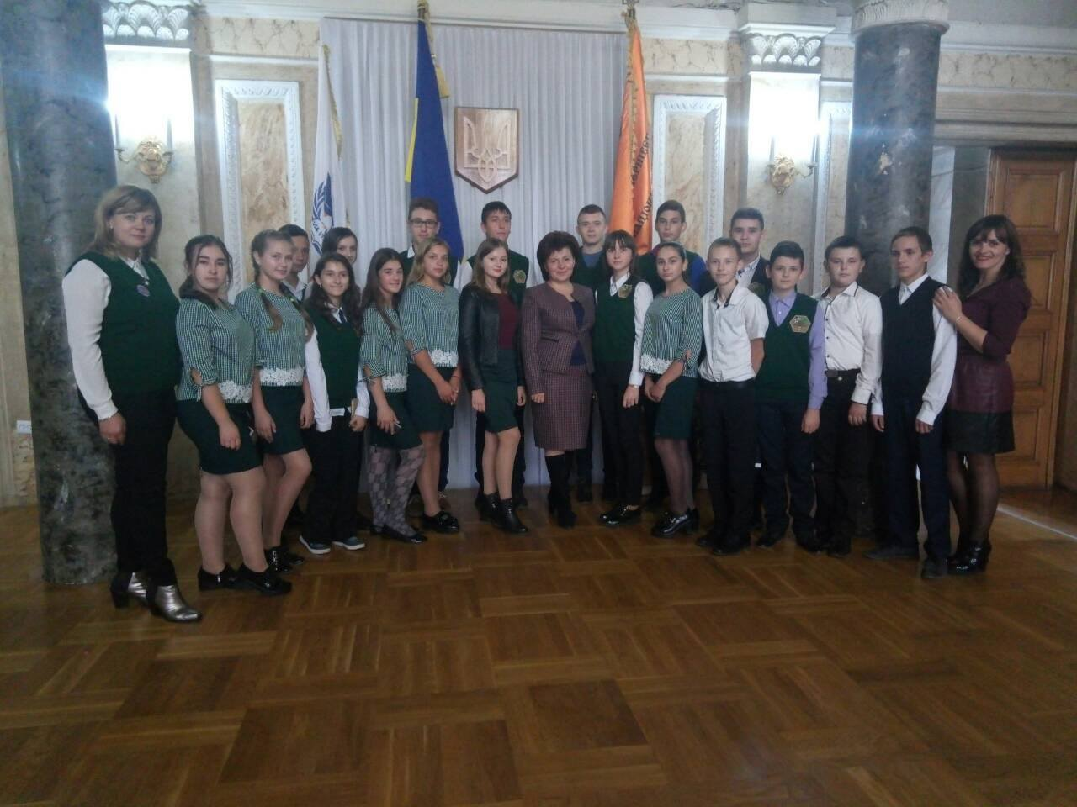
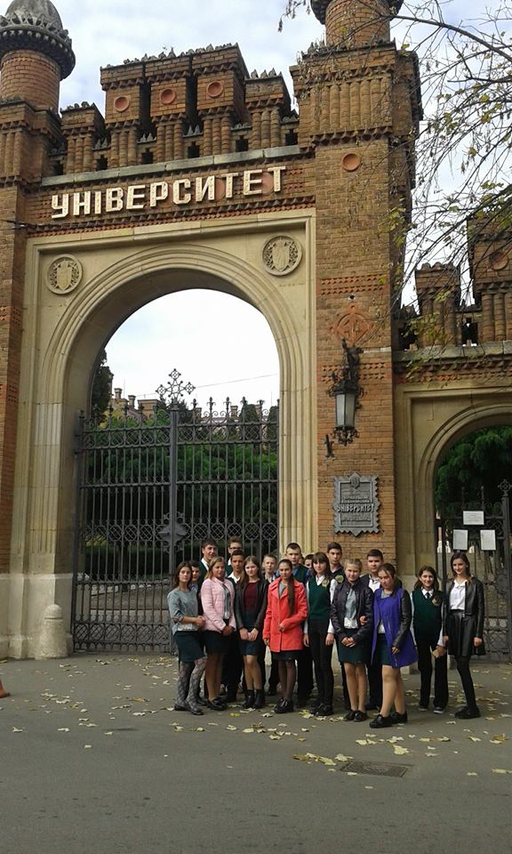
Вже не перший рік гімназія тісно співпрацює з Буковинською малою академією наук.
Учні творчої групи «Юний програміст» є студентами БМАНу. 12 жовтня у Мармуровій залі Чернівецького національного університету імені Юрія Федьковича відбулися урочистості Посвяти у слухачі Буковинської малої академії наук учнівської молоді.
Також учні творчої групи «Юний програміст» брали участь у всеукраїнські інтернет олімпіаді з інформаційних технологій.
Так, Пріньковський Роман (учень 9 класу)
пройшов 2 з 4 етапи, а семикласник Ігор Савенко пройшов 3 з 4 етапів та потрапив у 6-ку кращих восьмикласників України.

Slide 12
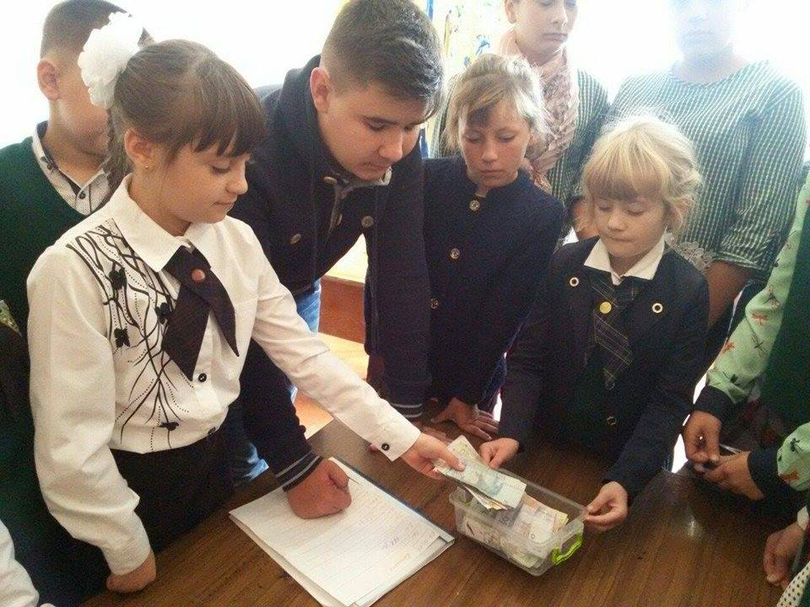
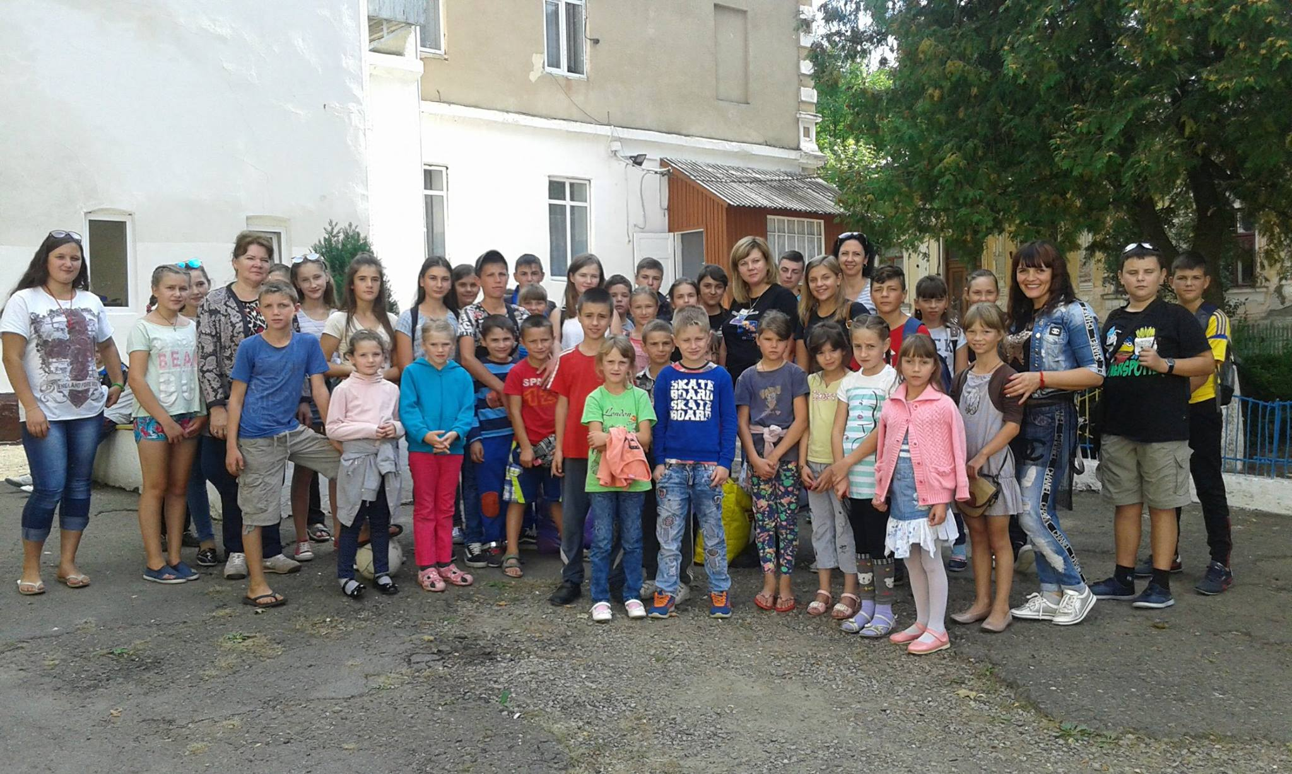
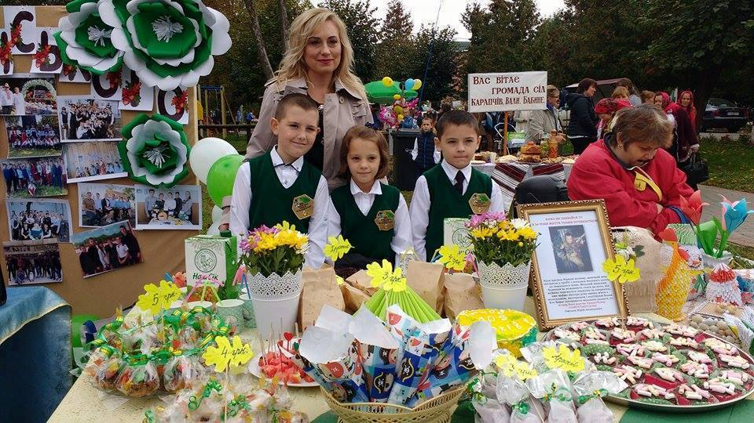
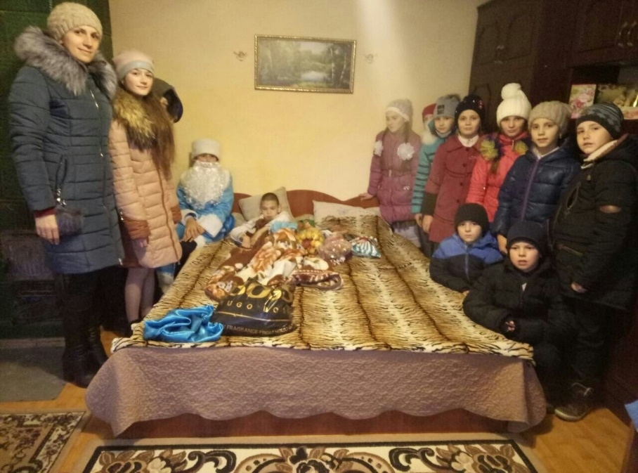
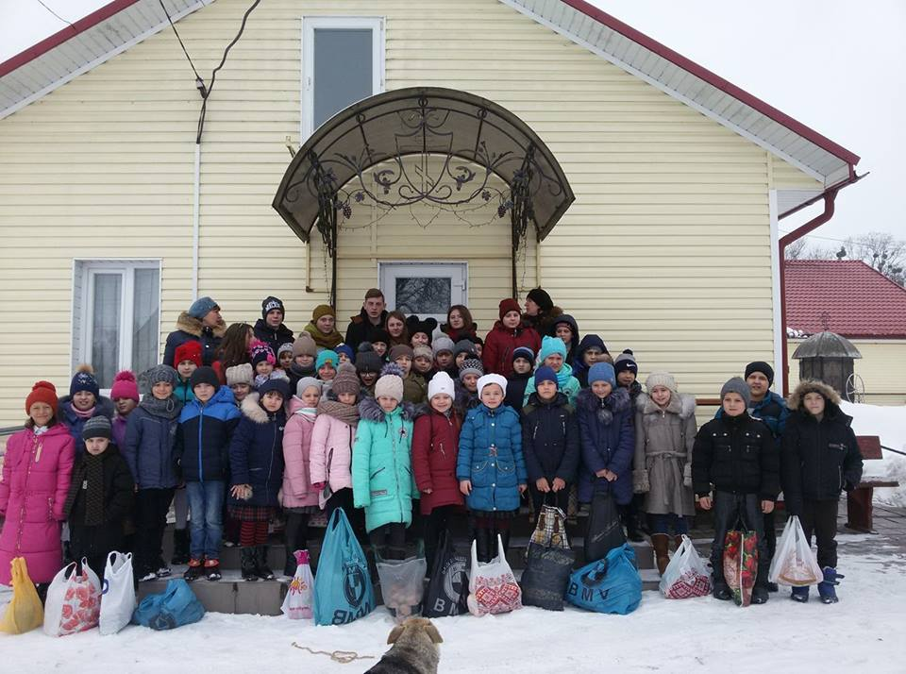
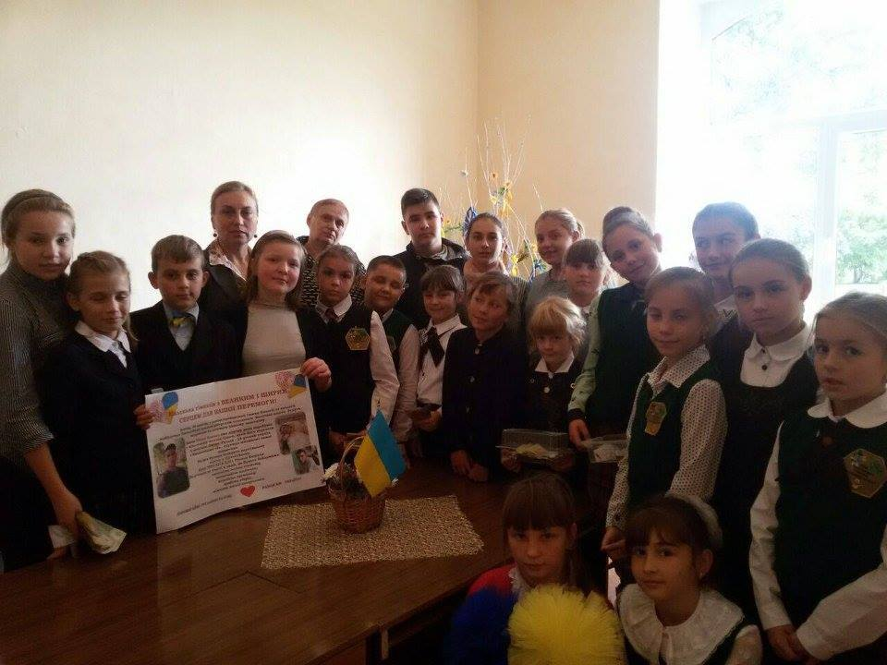
ЛЮДИНА ПОЧИНАЄТЬСЯ З ДОБРА

Slide 13
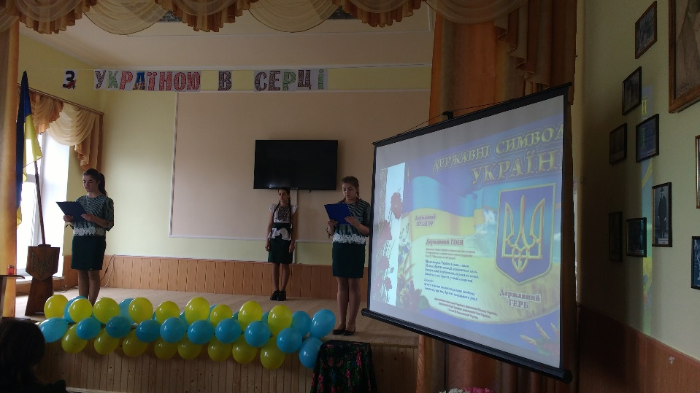
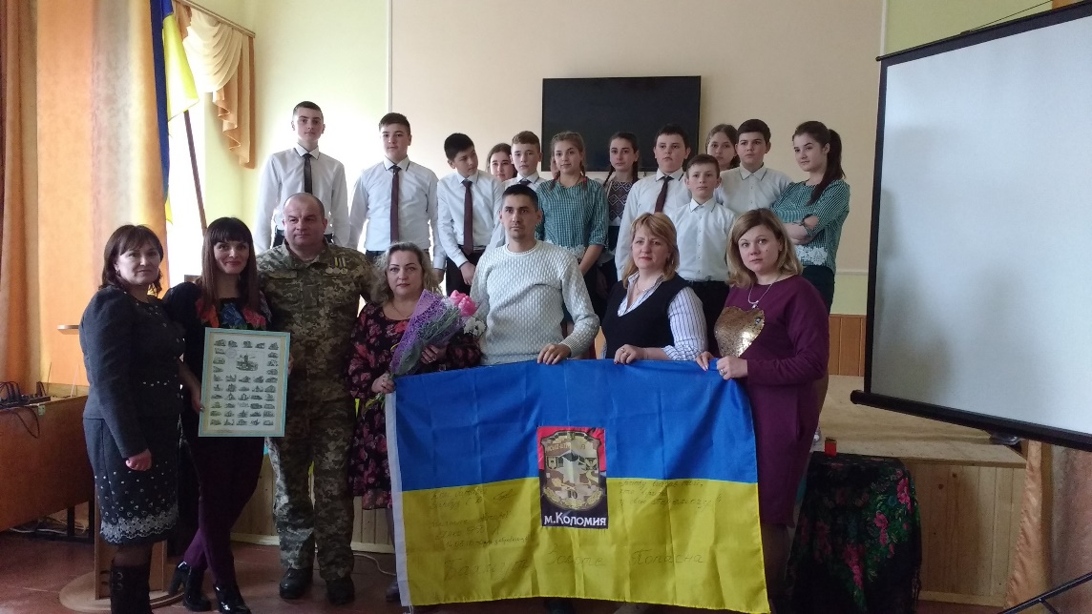
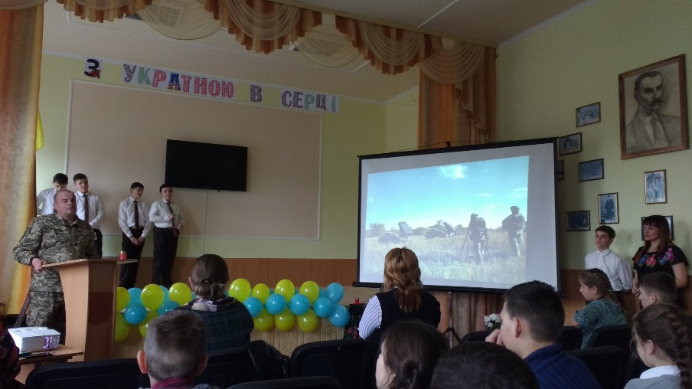
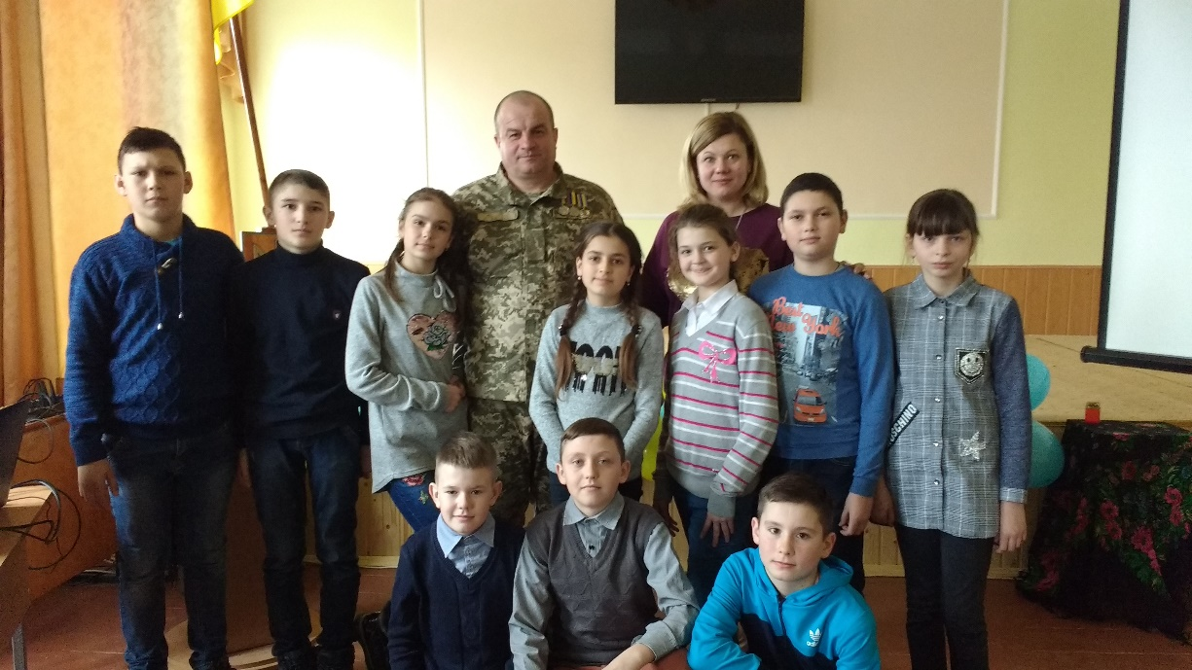
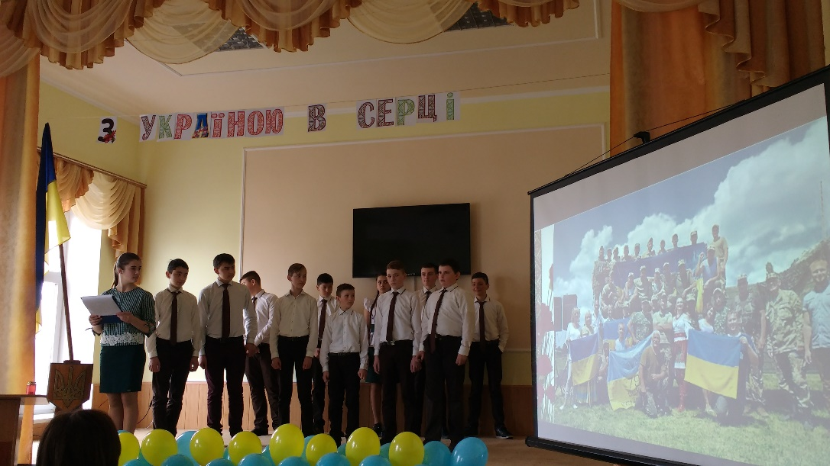
Зустріч з учасником АТО

Slide 14
загально

